Slide 1
CRM системи
Владислава Венциславова Маркова, ф.н. 81271, спец. “Компютърни науки”, курс IV, поток II, група 6
Е-бизнес: стратегия, архитектура, проектиране
зимен семестър 2020/2021 г.

Slide 2
Client { CRM ? } Management
Всеобхватно понятие
Опит за дефиниция:
Интегрирана стратегия за онлайн продажби, маркетинг и обслужване, използвана с цел идентифициране, привличане и задържане на клиентите (един от най-важните активи на бизнеса) на дадена организация
Включва подобрена и увеличена комуникация чрез създаване и наблягане върху отношението към клиента с използването на иновативни технологии
Осигурява профили и история на всеки допир по отношение на клиента - интсрумент от значителна важност в ръцете на малкия и среден бизнес
Следните характеристики:
Управление на клиентите - достъп до цялата информация за клиента
Управление на знанията - централизирана основа на знанията, която обработва информацията
Управление на събитията - улавя събитията, скалира по приоритет и уведомява управлението
Back-end интеграция - съчетава се с други системи, каквито са например счетоводната, инвентаризационната(свързана със складовата наличност) и логистичната
Доклади и анализи – генериране анализи в зависимост от клиентското поведение и според съответните общи и специфични бизнес критерии

Slide 3
Малко история
“Клиентът е Краля!”
Развитие
Тази мантра не беше донякъде приложима и напълно приложена на практика и то доскоро
Един отговор на няколко зададени по телефона въпроса от клиента се е смятал за направена услуга от страна на компанията
Организациите не са си правели сметка, а не им се е и налагало достатъчно, че те съществуват с помощта и донякъде въз основа на клиентите си
Две нови концепции - дерегулацията и Интернет
Падат досегашните бариери и се стига до среда на усилено състезание и широко съревнование
Традиционните магазини срещат опонент в лицето на онлайн start-up-ите
Банките започват борба за своите клиенти с онлайн или виртуалните банки
Клиентите вече разглеждат различни продуктови характеристики, също и сравняват цени и качества
Продуктите, от просто продукти, се превръщат в стоки за предлагане и потребяване и цените не могат да спаднат по-надолу(по това време), защото това би застрашило оцеляването

Slide 4
----- > и още малко
Еволюция на Управлението
Средата на E-поддръжка
Корпоративните клиенти-техните нужди от персонализирана поддръжка, обмен и интеракция, все още-незадоволени
Произходът на Customer Relationship Management лежи върху автоматизацията на продажбените сили
Появяват се и няколко инструменти за откриване на проблеми и подобряване на отчитането, както е Remedy
Главните Enterprise resource planning (ERP) играчи също разширяват своите решения, за да включат CRM
Удовлетвореността на клиентите-изчислявана на годишна база чрез проучвания и допитвания
Първоначалното разграничение на клиентите-с помощта на списъци и таблици
1982-Kate и Robert D. Kestnbaum, Database marketing - прилага статистически методи за събиране и анализаране на данни
1986-Pat Sullivan и Mike Muhney, ACT! - система за изчисления
1993-Tom Siebel, Siebel Systems - първата CRM система
провокира дотогава установените ERP гиганти като Oracle, SAP, Peoplesoft и Navision да включват вградени CRM модули в продавания от тях софтуер

Slide 5
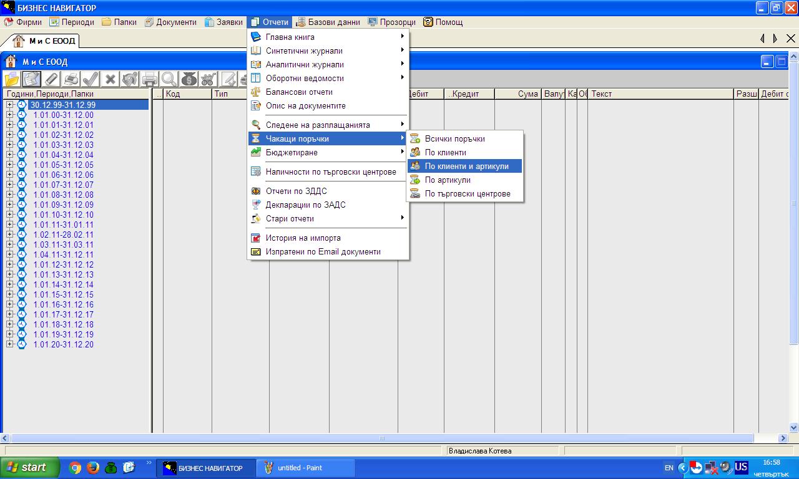
Още веднъж, Gartner Group:
“CRM е бизнес стратегия, проектирана да оптимизира рентабилността, доходите и удовлетворението на клиентите.”

Slide 6
Предимства по отношение на бизнеса
Подобрения в нивото на обслужване
Използване на интегрирана база данни за доставяне на консистентна и смислена обратна връзка към клиента
Растеж на приходите
Фокусиране върху запазването на клиентите и използването на интерактивни обслужващи механизми
Продуктивност
Завършени продажби и сервизни процедури за създаване на ефикасен работен процес
Удовлетворение на клиента
По-добро цялостно преживяване при общуване с компанията
Автоматизация
Автоматичното проследяване и засичане на клиентите осигурява всяка една заявка да бъде посрещната и проблемите да бъдат управляеми и разрешени
Автоматизация на следните кампанииМ
Телемаркетинг
Телепродажби
Директен мейлинг
Водещо проследяване и обратна връзка
Управление на възможностите
Конфигурация на коментарите и поръчките
Във всеки сектор и индустрия ефективният CRM е императивна стратегия за корпоративен растеж и оцеляване

Slide 7
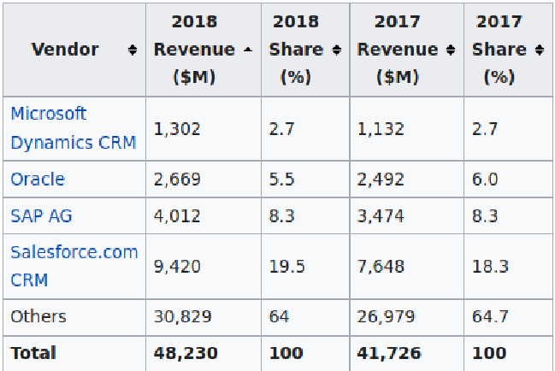
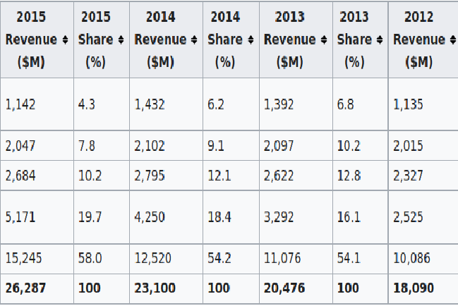
E-CRM. Начин на работа
Многообразни комуникационни канали
Интернет(World Wide Web)
Кол-центровете
Специализираните търговски представители
Мрежи за партньорство
Създава се централно хранилище на клиентските записи
Осигурява се портал на компютърната система на всеки работник или служител, позволяващ достъп до информацията за всеки клиент на организацията от всеки служител, по което време е необходимо
Достъп до клиентите, продуктите и представянето
В реално време
С много висока точност

Slide 8
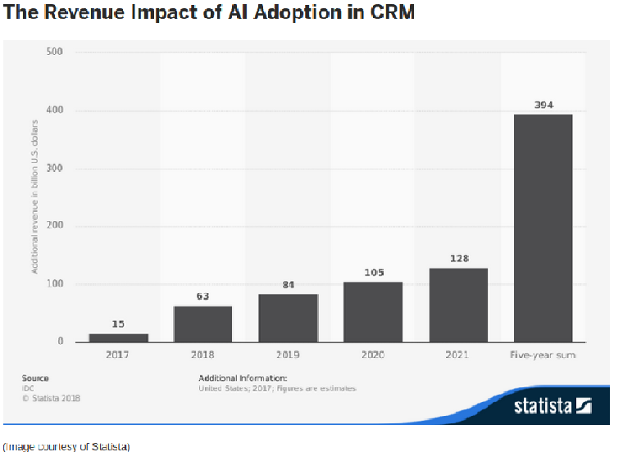
Практически приложения и някои взаимодействия
1997 – значително се популяризира, благодарение на работата на Siebel, Gartner и IBM
Между 1997 и 2000 – обогатява се с преносими маркетинг способности
1999 - Siebel пускат първото мобилно CRM приложение, наречено Siebel Sales Handheld
ERP играчите започват да работят върху идеята за единен, cloud-hosted преносим софтуер
2004 - първата open-source CRM система, представена от SugarCRM
Разработчиците започват да се ориентират малко по малко към социалните мрежи и представянето на клиентите им там
2013 и 2014 - повечето от популярните CRM системи са свързани със системи за интелигентни бизнес решения и софтуер за комуникация
Унифициране на CRM, така че да могат да бъдат използвани от всеки един бизнес?

Slide 9
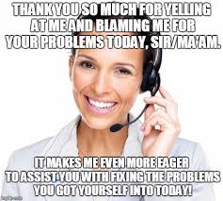
------ > взаимодействието
Кол-центровете
популярни сред малкия и среден бизнес
различни агенти имат достъп до историята на обажданията, за да оформят персонализирана комуникация. Това се прави с цел максимален приход от един клиент, намаляване на непродкутивните и празни разговори
преизползване на предварително записани аудио съобщения, които помагат на клиентите да разрешат своите проблеми
клиентът автоматично бива пренасочван чрез серия от команди, подканващи го да избере определен номер
Социалните мрежи
Благодарение на публичната достъпност все повече хора използват тези сайтове и приложения
Интегрират социални мрежи като Twitter, LinkedIn, и Facebook за по-лесно проследяване на комуникацията с клиентите
Прилагане на gamifying-игрова стратегия
Взаимстването на елементи от игрите и техния дизайн и принципи, наградите и бонус точките
Метод за обратна връзка за добре свършената работа или лоялността към компанията
Мотивират различни участници, навлизайки в техните желания за награда, разпознаваемост, постижения и състезание
Обслужване, основано на местоположението
технологии за създаване на географски маркетингови кампании
информация, основана на физическото местоположетие на клиента и понякога го интегират с най-известните GPS приложения
Бизнес-към-бизнес транзакции
рационализиране и подборяване на условията на мениджмънт
като оразмеряване на базата данни с контактите и трайност на отношенията

Slide 10
Подход към развитието и поглед върху имплементацията
Някои съображения (но основни):
(i) Определяне на взаимоотношенията
Генериране на списък с ключови аспекти на клиентските взаимоотношения и важността на тези взаимоотношения за съответния бизнес
(ii) Разработка на план
Създаване на широка “Мениджмънт на взаимоотношенията” (Relationship Management program ) програма, която да бъде приложима и за по-малки сегменти и таргети
(iii) Фокус върху клиентите
Фокусът трябва да бъде повече върху клиента и след това върху технологията. Всяка технология трябва да има определени предимства в това как да улесни живота на клиента по отношение на потребяването
(iv) Пестене на пари
Незавасимо дали чрез орязване на разходите или вдигане на приходите, всяка нова възможност или способност, която бъде имплементирана, трябва да може да бъде измерена директно чрез своето влияние от начало до край
(v) Сервиз и поддръжка
Идентифициране на сили и слабости в тази програма за управление на отношенията и в продължение на времето на работа-настройване и подобряване в зависимост от обратната възка

Slide 11

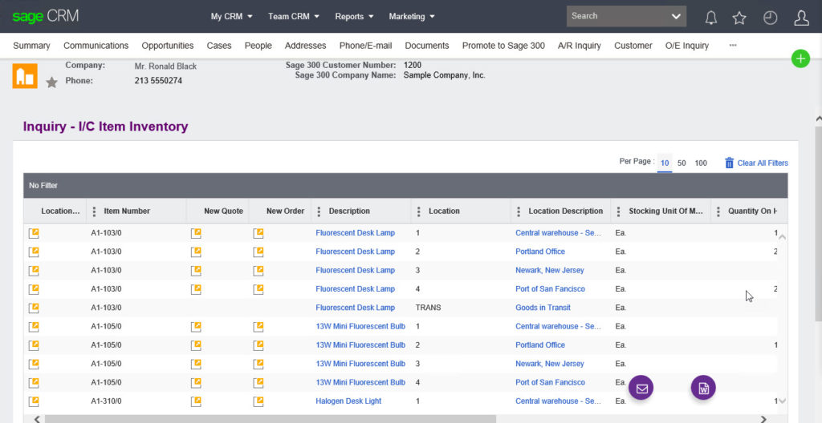
CRM днес (To->day) ?
2020
най-добрите доставчици на CRM софтуер
продуктите им
класификацията на pcmag
Apptivo CRM – интуитивен интерфейс и добра достъпност
Salesforce Sales Cloud Lightning Professional – подходяща за напреднали CRM употреби, много иновативни и съвместими характеристики
Zoho CRM – подходяща за всякакъв бизнес, заедно с останалите продукти
HubSpot CRM – лесна за използване CRM от малък и среден бизнес
Zendesk Sell – много добра вътрешна съвместимост с другите проукти на производителя
Freshsales CRM – доста лесна за употреба, вграден идкуствен интелект за асистент, подходяща за стартиращи бизнеси
Less Annoying CRM – подходящо за стартиращи бизнеси, изключително достъпна
Sales Creatio – подходяща за големи организации, но се адаптира и за среден бизнес
Insightly CRM – визуално интерактивна и функционално интуитивна, подходяща за малък и среден бизнес
Pipedrive CRM – лесна употреба, добавен chatbox и отчетен механизъм, подходяка за малък бизнес

Slide 12
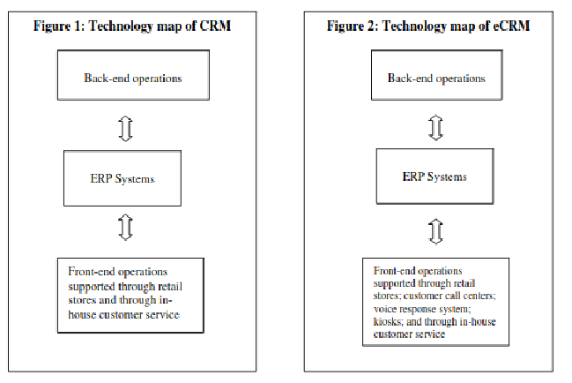
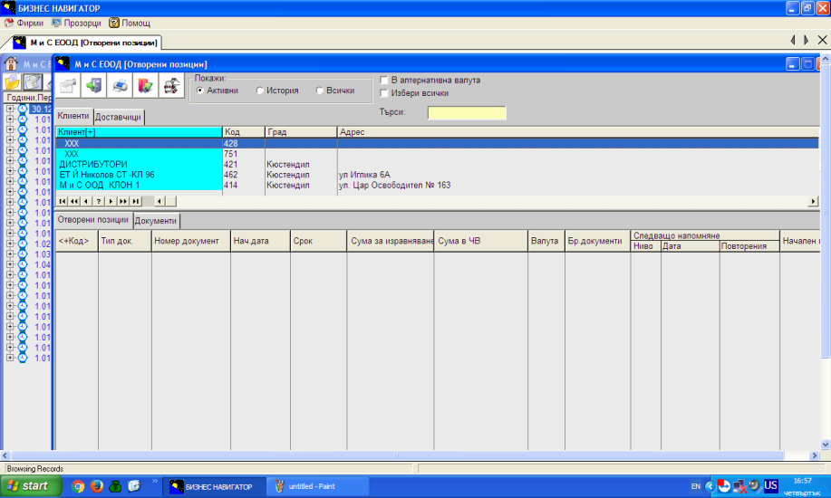
Другата страна на нещата
Големи предизвикателства в опитите
Невинаги ефективно или адекватно използване
Недоразбирателства и погрешно тълкуване на данните за анализ
Някои клиенти може да не получат очакваното индивидуално отношение, поради липсата на мост между информация и анализиране
2003- доклад на Gartner, изразходвани над два милиона долара за софтуер, който впоследствие не се използва
Обучение на персонала-време и разходи
Често използвване на под половината от функционалностите
Опазването на личните данни на всички участващи лица, особено във време, в което това е много деликатна и чувствителна тема

Slide 13
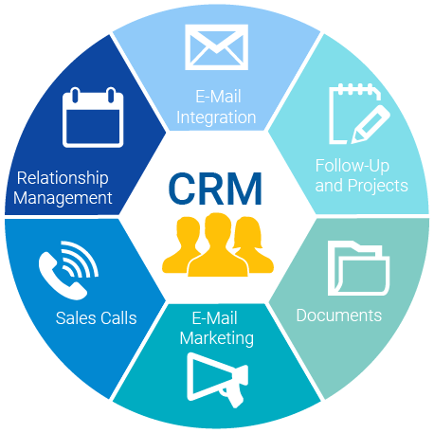
Нека обобщим...
Умела и усилена употреба на CRM системите
Обаче някои от компаниите неявно и съвсем свободно злоупотребяват със силите, с които разполагат
Стремеж и жажда за повече, повече пари, власт, медийни изяви, признания и неконтролиран експлозивен растеж
Превръщане на клиентите в просто обект, те губят своите толкова много на хартия права, бивайки винаги убеждавани, че им се предлага персонализирано най-доброто и на минимална цена
Което е абсурдно!
За растежа на дадена икономика, въобще за генерирането на някакви приходи, цените на стоките и услугите трябва да бъдат съобразени с определни стандарти, качеството също
Резултатът е ясен, клиентът бива таксуван за тези неща, понякога в пъти повече, без реално да е пожелал или разбрал за това в самото начало.
Като заключение може да кажем, че CRM системите наистина са едно голямо богатство в ръцете, вече, на широк кръг потребители. Правилното и неизкривено боравене с тях е единственият правилен път към постигането на общите блага на участващите в тази среда.

Slide 14
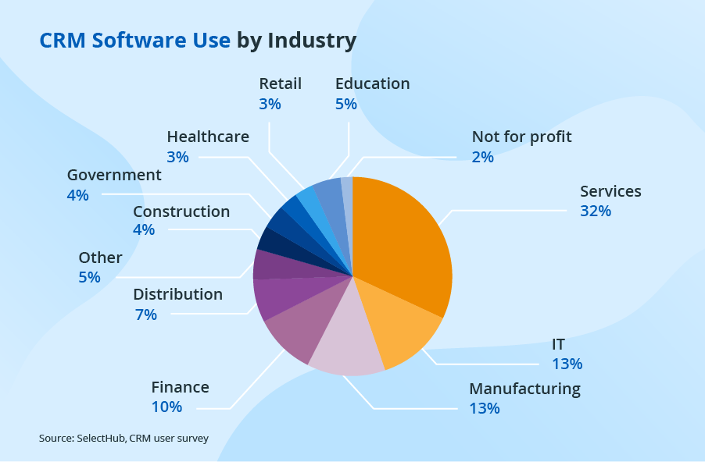
Употреба по сектори (нагледно)

Slide 15
Източници
[1] E-CRM: Meaning, Evolution and Benefits, https://www.businessmanagementideas.com/crm/e-crm/e-crm-meaning-evolution-and-benefits/3688
[2] Customer relationship management, https://en.wikipedia.org/wiki/Customer_relationship_management
[3] Comparison of CRM systems, https://en.wikipedia.org/wiki/Comparison_of_CRM_systems
[4] The Best CRM Software for 2020,
https://www.pcmag.com/picks/the-best-crm-software
[5] Technological differences betweenCRM and E-CRM,
https://www.researchgate.net/publication/242473976_TECHNOLOGICAL_DIFFERENCES_BETWEEN_CRM_AND_eCRM/fulltext/5e36cd8192851c7f7f165230/TECHNOLOGICAL-DIFFERENCES-BETWEEN-CRM-AND-eCRM.pdf
[6] Бизнес Навигатор връзки с клиенти – CRM,
http://www.cfinance.bg/CRM.html

Slide 16
